Slide 1
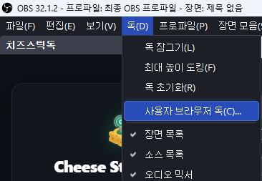
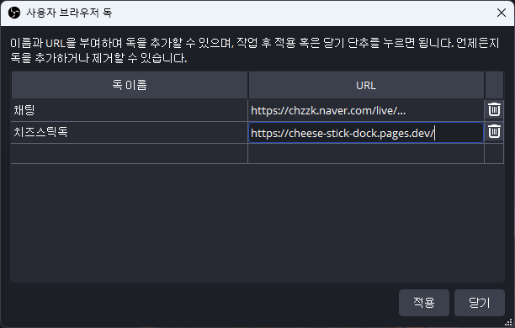
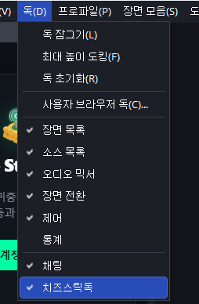
1. 독 추가 방법
1
2
3
상단 메뉴 -> 독 -> 사용자 브라우저 독
독 이름에 “치지직 통계”(또는 원하는 이름) 입력
URL에 “https://cheese-stick-dock.pages.dev/” 입력
적용 클릭
만든 독 이름 체크표시

Slide 2
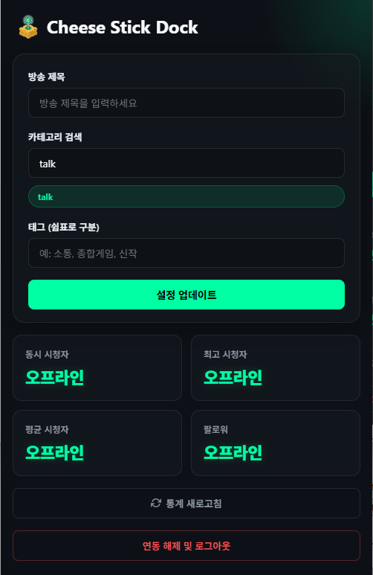
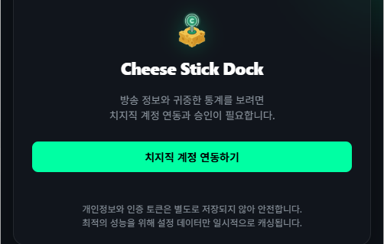
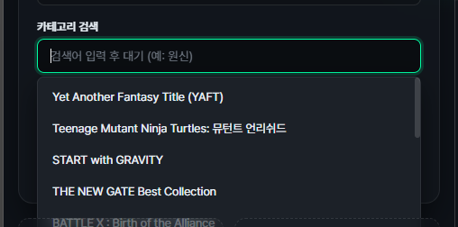
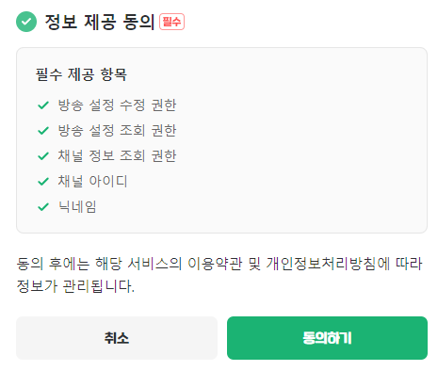
2. 독 사용 방법
3
1
현재 방송 제목 조회 및 변경 가능
현재 카테고리 조회 및 변경 가능
계정 연동을 위해 네이버 로그인 필요
카테고리 검색하여 적용 가능
2
현재 태그 조회 및 변경 가능
동시시청장, 최고시청자, 평균시청자, 팔로워 실시간 조회 가능
클릭 시 가림 기능
통계를 최신으로 새로고침
정보를 가져오기 위해 필요한 항목들이라
전부 동의하셔야 서비스 이용이 가능합니다
로그아웃 하여 연동 해제

